Slide 1
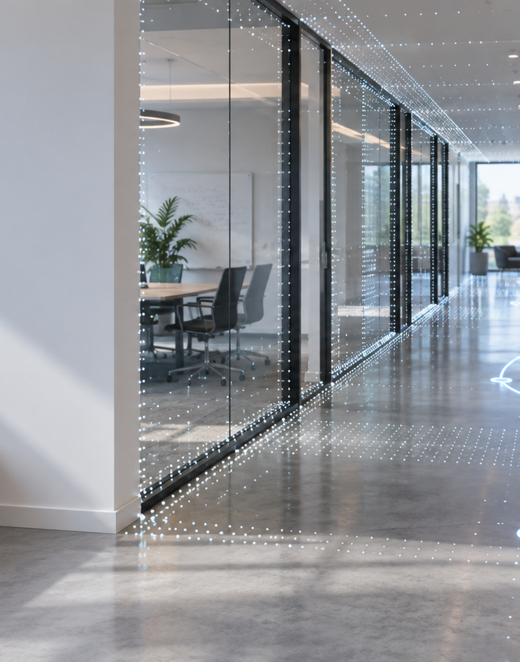
SpaceWatch3D
3차원 가상투어와
시계열 공간 변화
모니터링
영상으로 공간과 의미를 기록하고
가상투어에서 변화를 확인합니다
산학협력프로젝트 계획발표 / 뉴딕스
시한결 김동주 서관우 이태훈 임현우
Notes:
약 30초. 가상투어와 웹서비스라는 기존 목표를 유지하면서 기반 기술을 RGB SfM·MVS와 의미 지도 구축으로 구체화했습니다. 현재 한 RGB 영상의 조밀 복원까지 실행했고 2D 분할과 3D 라벨 통합, 회차 변화 비교와 360도 투어는 후속 개발합니다.
근거: kdj 브랜치 fbe9dd17cb0a2550a432efdd09290de671c0b819, https://github.com/choonpal/spacewatch3d/blob/fbe9dd17cb0a2550a432efdd09290de671c0b819/README.md . 완료 범위와 수치는 README 및 logs/04_model_analyzer.log, 14_mvs_run.json, 15_mvs_validation.json에 근거합니다. 가상투어·웹서비스와 역할·학기 일정은 기존 팀 계획을 유지했습니다. 후속 변화 비교의 구체적인 알고리즘과 역할 분담은 팀 설계안이며 구현 완료를 뜻하지 않습니다. 실제 입력 프레임과 복원 도표는 같은 kdj 커밋의 freiburg1_xyz_frames_5fps, sfm_freiburg1_xyz_5fps/sparse_overview.png, openmvs/dense_overview.png에서 가져왔습니다. 후속 의미 지도와 회차 비교는 계획 도식이고, 웹 화면은 기존 서비스 구상 이미지입니다.

Slide 2
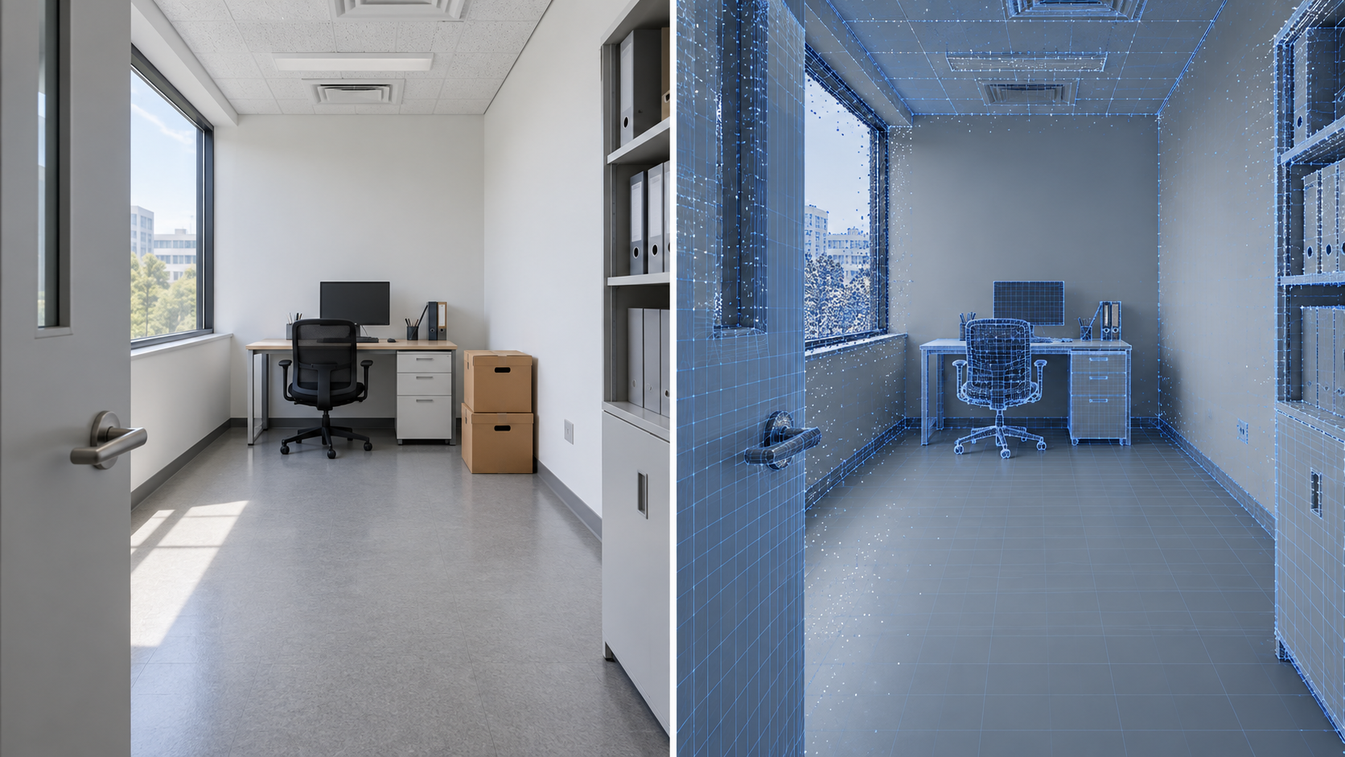
과제목적 및 필요성 / 기술적 배경
디지털트윈 운영에는 공간 정보의 갱신이 필요합니다
디지털트윈은 실제 대상의 상태를 디지털로 표현하여 운영·유지관리에 활용합니다 [1]
변화한 실제 공간
이전 상태의 디지털 기록
현실의 상태는 바뀜
가구 이동, 물품 추가와 제거 등
운영 중 공간의 상태가 달라짐
변경 사항의 반영이 필요
변화를 기록하지 않으면
디지털 정보와 현장이 불일치
[1] NIST, Digital Twin Core Conceptual Models and Services (2023) / Essential Elements (2026)
SpaceWatch3D · 산학협력프로젝트 계획발표
02
Notes:
약 60초. 디지털트윈은 실제 대상의 상태를 디지털로 표현하여 운영과 유지관리 등의 의사결정에 활용하는 기술입니다. NIST는 디지털트윈의 동적 상태 표현과 실제 대상과의 연결 및 동기화를 핵심으로 설명합니다. 이 배경을 실내 공간 관리에 적용하면, 처음 공간을 기록한 뒤에도 가구나 물품 배치가 바뀔 때 그 변화를 확인하고 기록할 필요가 있습니다. 왼쪽 개념 그림에는 상자가 추가되었지만 오른쪽 디지털 기록에는 반영되지 않았습니다. 이런 현실과 기록의 차이를 줄이기 위한 관측과 대응 기술이 이번 과제의 배경입니다. 디지털트윈 전체를 구현하거나 실시간 자동 갱신을 보장하는 것이 아니라, 주기적 촬영을 이용한 공간 상태 기록과 변화 확인을 기본 범위로 합니다.
근거 [1]: NIST, Digital Twin Core Conceptual Models and Services, 2023-11-03, https://www.nist.gov/publications/digital-twin-core-conceptual-models-and-services
근거 [2]: NIST, Essential Elements, updated 2026-07-22, https://www.nist.gov/digital-twins/essential-elements
자료 해석: 실내 가구와 물품 배치 기록에 대한 적용 논리는 위 정의를 프로젝트 요구에 연결한 설명이며 시장 성장률이나 성능 개선 실적을 주장하지 않습니다. 이미지: OpenAI 이미지 생성 도구로 제작한 설명용 개념 이미지, 2026-09-13.
자료: 팀원이 제공한 「3D_가상투어_시계열_공간변화_발표자료.pptx」 및 대화에서 정리한 수행 방향. 이미지가 있는 경우 원본 PPT의 개념 이미지를 재사용했으며 실제 구현 결과가 아님.

Slide 3
과제목적 및 필요성
공간의 위치뿐 아니라 상태와 관측 근거를 기록합니다
과제 목적: 반복 촬영을 의미 지도와 가상투어로 연결해 공간 기록의 갱신을 지원
공간 기록을 갱신할 때의 과제 | 이번 과제의 접근
재촬영의 위치·방향·스케일이 달라짐 | 카메라 자세 복원과 촬영 회차 정합
영상마다 같은 물체의 관측이 반복됨 | 2D 분할 결과를 3D 점에 연결·통합
누적 기록의 탐색과 변경 확인이 어려움 | 가상투어·의미 지도·변화 이력 웹 조회
SpaceWatch3D · 산학협력프로젝트 계획발표
03
Notes:
약 50초. 디지털트윈 운영에서 실제 공간과 기록 사이의 차이를 줄이기 위해 상태와 근거를 함께 기록합니다. 위치만 있는 지도를 넘어 각 점이 어떤 클래스에 속하는지, 어느 영상에서 관측됐는지 연결합니다. 사용자에게는 가상투어와 변화 이력을 통해 결과를 제시합니다. 실시간 자동 갱신을 약속하는 것이 아니라 반복 촬영 기반 갱신 지원을 목표로 합니다.
근거: kdj 브랜치 fbe9dd17cb0a2550a432efdd09290de671c0b819, https://github.com/choonpal/spacewatch3d/blob/fbe9dd17cb0a2550a432efdd09290de671c0b819/README.md . 완료 범위와 수치는 README 및 logs/04_model_analyzer.log, 14_mvs_run.json, 15_mvs_validation.json에 근거합니다. 가상투어·웹서비스와 역할·학기 일정은 기존 팀 계획을 유지했습니다. 후속 변화 비교의 구체적인 알고리즘과 역할 분담은 팀 설계안이며 구현 완료를 뜻하지 않습니다. 실제 입력 프레임과 복원 도표는 같은 kdj 커밋의 freiburg1_xyz_frames_5fps, sfm_freiburg1_xyz_5fps/sparse_overview.png, openmvs/dense_overview.png에서 가져왔습니다. 후속 의미 지도와 회차 비교는 계획 도식이고, 웹 화면은 기존 서비스 구상 이미지입니다.

Slide 4
과제내용 및 추진방법 / 과제 범위
가상투어와 의미 지도로 공간 변화를 확인합니다
RGB로 복원·분석을 검증한 뒤, 360° 입력과 촬영 회차 비교로 확장합니다
가상투어·웹서비스
3D 의미 지도
촬영 위치와 대표 장면을 연결
날짜별 공간 탐색과 결과 조회
3D 점에 클래스와 관측 근거 저장
정합 후 공간 상태 변화 비교
2D는 클래스 관측에, 3D는 공간 구조와 관측 통합·비교에 활용
메시·텍스처는 선택 사항 / 360° 장면 탐색은 확장 목표
SpaceWatch3D · 산학협력프로젝트 계획발표
04
Notes:
약 50초. 기존 가상투어와 웹서비스 목표는 유지합니다. 변경된 기반은 COLMAP과 OpenMVS로 복원한 조밀 점군입니다. 영상 분할 결과를 실제 관측된 점에 연결하고 여러 시점의 라벨을 통합해 의미 지도를 만듭니다. 이후 촬영 회차별 지도를 정합하고 변화 후보와 근거를 웹에서 확인합니다. 일반 RGB 프레임 탐색을 먼저 검증하고 360도 입력을 추가해 파노라마 투어로 확장합니다. 3D Gaussian Splatting은 현재 기본 경로에 포함하지 않습니다.
근거: kdj 브랜치 fbe9dd17cb0a2550a432efdd09290de671c0b819, https://github.com/choonpal/spacewatch3d/blob/fbe9dd17cb0a2550a432efdd09290de671c0b819/README.md . 완료 범위와 수치는 README 및 logs/04_model_analyzer.log, 14_mvs_run.json, 15_mvs_validation.json에 근거합니다. 가상투어·웹서비스와 역할·학기 일정은 기존 팀 계획을 유지했습니다. 후속 변화 비교의 구체적인 알고리즘과 역할 분담은 팀 설계안이며 구현 완료를 뜻하지 않습니다. 실제 입력 프레임과 복원 도표는 같은 kdj 커밋의 freiburg1_xyz_frames_5fps, sfm_freiburg1_xyz_5fps/sparse_overview.png, openmvs/dense_overview.png에서 가져왔습니다. 후속 의미 지도와 회차 비교는 계획 도식이고, 웹 화면은 기존 서비스 구상 이미지입니다.

Slide 5
과제내용 및 추진방법 / 최종 목표
복원·의미 지도·가상투어·변화 이력의 통합
최종 시연 목표: 같은 공간의 두 촬영 회차를 웹에서 탐색하고 비교
01
촬영별 공간 복원
카메라 자세·깊이·조밀 점군
02
의미 지도 구축
점별 클래스·신뢰도·관측 근거
03
가상투어 구성
대표 장면·촬영 위치·이동 링크
04
변화 이력 조회
공간 상태 변화 후보와 전후 근거
SpaceWatch3D · 산학협력프로젝트 계획발표
05
Notes:
약 45초. 최종 서비스 목표는 네 산출물의 통합입니다. 현재 한 RGB 영상에서 조밀 복원까지 확인했고 의미 지도와 가상투어, 두 회차 변화 비교 및 웹 통합은 앞으로 수행합니다. 지도를 만들기 위한 여러 시점과 시간 변화 비교를 위한 여러 촬영 회차를 구분합니다.
근거: kdj 브랜치 fbe9dd17cb0a2550a432efdd09290de671c0b819, https://github.com/choonpal/spacewatch3d/blob/fbe9dd17cb0a2550a432efdd09290de671c0b819/README.md . 완료 범위와 수치는 README 및 logs/04_model_analyzer.log, 14_mvs_run.json, 15_mvs_validation.json에 근거합니다. 가상투어·웹서비스와 역할·학기 일정은 기존 팀 계획을 유지했습니다. 후속 변화 비교의 구체적인 알고리즘과 역할 분담은 팀 설계안이며 구현 완료를 뜻하지 않습니다. 실제 입력 프레임과 복원 도표는 같은 kdj 커밋의 freiburg1_xyz_frames_5fps, sfm_freiburg1_xyz_5fps/sparse_overview.png, openmvs/dense_overview.png에서 가져왔습니다. 후속 의미 지도와 회차 비교는 계획 도식이고, 웹 화면은 기존 서비스 구상 이미지입니다.

Slide 6
과제내용 및 추진방법 / 요구분석
기능별 산출물과 검증 기준
복원 결과의 검증부터 서비스 통합까지 단계별로 확인합니다
요구사항 | 구현할 기능 | 검증 기준
촬영별 공간 구조 복원 | SfM·MVS 및 메타데이터 | 등록률·재투영 오차·깊이 검증
공간에 객체 의미 연결 | 2D 분할·3D 투영·라벨 통합 | 투영 일치·라벨 정확도·unknown
가상투어 탐색 | 키프레임·이동 링크 | 관측 영역·잘못된 링크
촬영 회차별 변화 비교 | 스케일·좌표 정합·상태 비교 | 정합 오차·변화 정밀도/재현율
웹 결과·이력 관리 | 날짜 선택·지도·전후 근거 조회 | 업로드부터 조회까지 통합 시험
불확실한 결과 구분 | 가림·관측 부족·충돌 보류 | 미관측과 실제 제거의 구분
SpaceWatch3D · 산학협력프로젝트 계획발표
06
Notes:
약 55초. 의미 지도 정확도를 변화 분석 전에 평가합니다. 관측 부족과 분류 충돌을 unknown으로 남기고, 다른 촬영에서 보이지 않았다는 이유만으로 제거를 단정하지 않습니다. 지표의 수치 목표는 초기 실험과 멘토 요구를 바탕으로 합의합니다.
근거: kdj 브랜치 fbe9dd17cb0a2550a432efdd09290de671c0b819, https://github.com/choonpal/spacewatch3d/blob/fbe9dd17cb0a2550a432efdd09290de671c0b819/README.md . 완료 범위와 수치는 README 및 logs/04_model_analyzer.log, 14_mvs_run.json, 15_mvs_validation.json에 근거합니다. 가상투어·웹서비스와 역할·학기 일정은 기존 팀 계획을 유지했습니다. 후속 변화 비교의 구체적인 알고리즘과 역할 분담은 팀 설계안이며 구현 완료를 뜻하지 않습니다. 실제 입력 프레임과 복원 도표는 같은 kdj 커밋의 freiburg1_xyz_frames_5fps, sfm_freiburg1_xyz_5fps/sparse_overview.png, openmvs/dense_overview.png에서 가져왔습니다. 후속 의미 지도와 회차 비교는 계획 도식이고, 웹 화면은 기존 서비스 구상 이미지입니다.

Slide 7
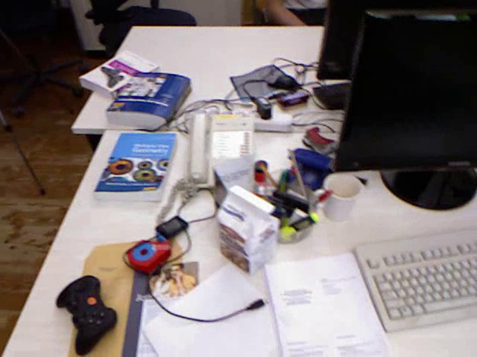
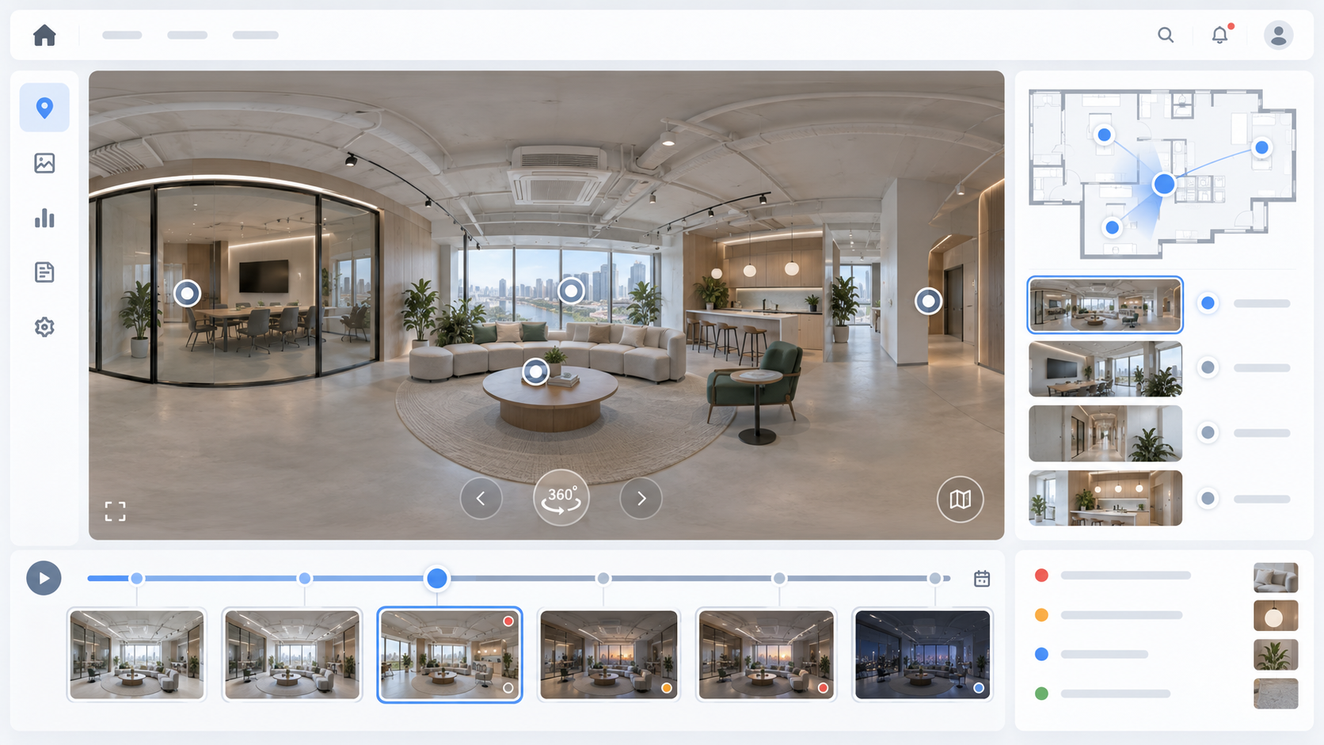
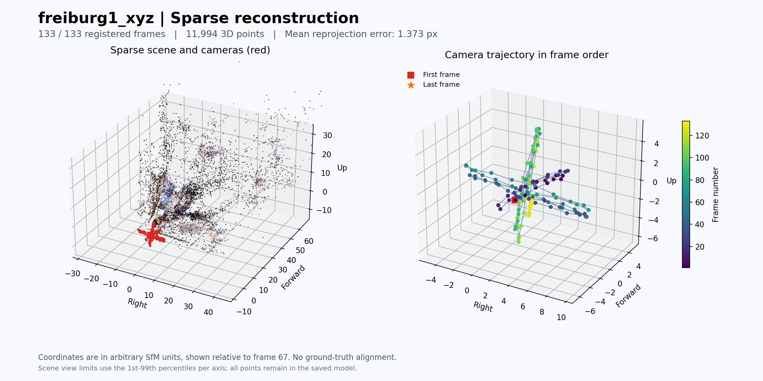
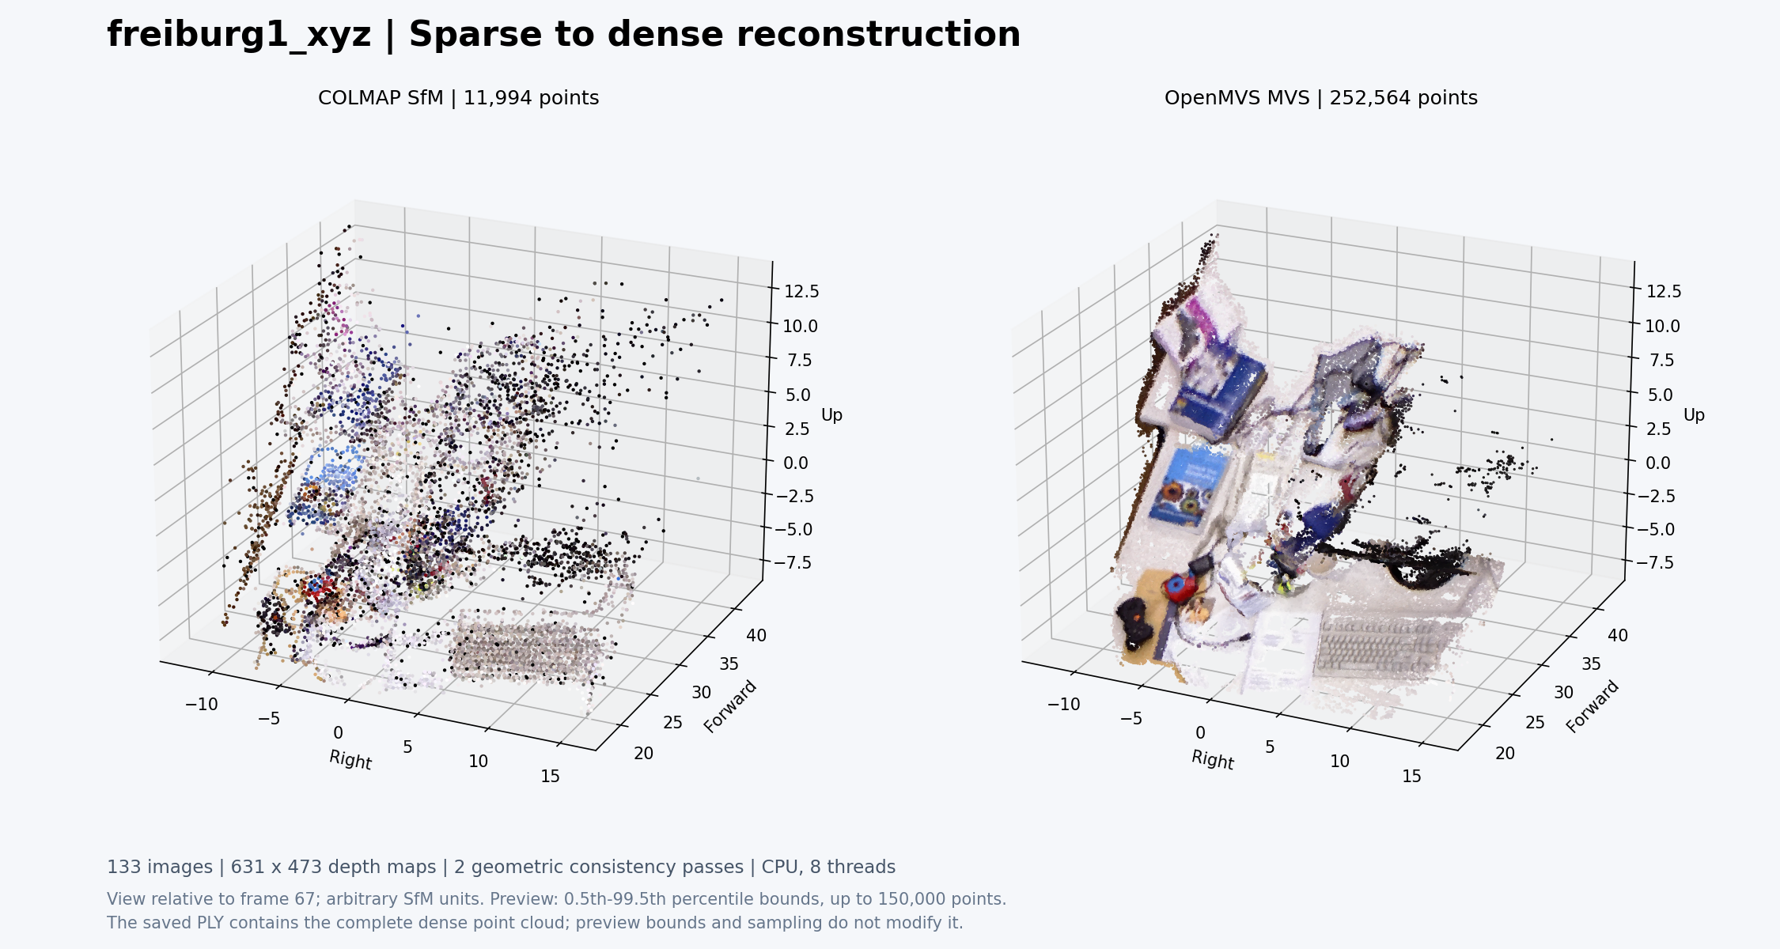
과제내용 및 추진방법 / 촬영별 복원·투어
공간 복원과 가상투어 구성
완료: RGB 조밀 복원 / 후속: 의미 지도·투어 구성·360° 입력 확장
자세·프레임 전달
RGB 영상 입력
COLMAP SfM
OpenMVS
가상투어 구성
깊이 133개 / 조밀 복원
1
3
FFmpeg 5fps 추출
프레임·상대 시각
자세·희소 지도
렌즈 왜곡 보정
2
깊이·카메라·관측 보관
대표 장면·이동 링크
투어는 SfM의 자세·프레임을 사용하며, 조밀 복원 완료를 기다릴 필요는 없습니다
SpaceWatch3D · 산학협력프로젝트 계획발표
07
Notes:
약 70초. 촬영별 공통 복원 경로는 일반 RGB 입력, FFmpeg 5fps 프레임 추출, COLMAP SfM, 왜곡 보정, OpenMVS 깊이와 조밀 점군 생성입니다. 왼쪽 세 영역이 현재 검증된 복원 경로이며 마지막 투어 영역은 독립 개발할 후속 서비스 기능입니다. SfM의 자세와 원본 프레임으로 대표 장면과 이동 연결을 만들 수 있으므로 MVS와 의미 지도는 투어 구성의 필수 선행 조건이 아닙니다. 조밀 점군과 깊이는 다음 의미 지도 구축에 사용합니다. 360도 영상은 나중에 여러 방향의 일반 시야각 이미지로 변환하고 각 시야의 카메라 모델을 관리하는 입력 경로로 추가합니다. 순차 영상 추적 SLAM을 실행한 결과가 아니라 오프라인 SfM·MVS 복원 결과입니다.
근거: kdj 브랜치 fbe9dd17cb0a2550a432efdd09290de671c0b819, https://github.com/choonpal/spacewatch3d/blob/fbe9dd17cb0a2550a432efdd09290de671c0b819/README.md . 완료 범위와 수치는 README 및 logs/04_model_analyzer.log, 14_mvs_run.json, 15_mvs_validation.json에 근거합니다. 가상투어·웹서비스와 역할·학기 일정은 기존 팀 계획을 유지했습니다. 후속 변화 비교의 구체적인 알고리즘과 역할 분담은 팀 설계안이며 구현 완료를 뜻하지 않습니다. 실제 입력 프레임과 복원 도표는 같은 kdj 커밋의 freiburg1_xyz_frames_5fps, sfm_freiburg1_xyz_5fps/sparse_overview.png, openmvs/dense_overview.png에서 가져왔습니다. 후속 의미 지도와 회차 비교는 계획 도식이고, 웹 화면은 기존 서비스 구상 이미지입니다.

Slide 8
과제내용 및 추진방법 / 현재 검증 결과
동일 RGB 데이터의 희소·조밀 복원 결과
kdj 실제 결과 · TUM freiburg1_xyz · 2026-09-13 · 일반 RGB 영상으로 복원
검증 항목 | 결과
등록 영상 | 133/133장
재투영 오차 | 1.373px
깊이 지도 | 133개
MVS 시간 | 8분 27초
임의 스케일
정답 정확도 평가 전
SpaceWatch3D · 산학협력프로젝트 계획발표
08
Notes:
약 65초. 왼쪽 그림은 kdj의 dense_overview.png 원본입니다. 같은 RGB 데이터에서 왼쪽 COLMAP SfM 희소점 11,994개, 오른쪽 OpenMVS 조밀점 252,564개를 비교합니다. 그림은 67번째 프레임 기준으로 표시하며 동일한 축 범위를 사용합니다. 최대 150,000개를 표본 표시하지만 저장된 점군에는 전체 점이 있습니다. 메시는 생성하지 않았습니다. 오른쪽 표의 재투영 오차는 SfM의 model_analyzer 값이고 MVS 시간은 약 507초입니다. 이 수치와 원본 도표는 이미 실행된 결과이지만 실제 거리·깊이 정확도 검증까지 완료한 것은 아닙니다. 그림 출처: https://github.com/choonpal/spacewatch3d/blob/fbe9dd17cb0a2550a432efdd09290de671c0b819/sfm_freiburg1_xyz_5fps/openmvs/dense_overview.png
근거: kdj 브랜치 fbe9dd17cb0a2550a432efdd09290de671c0b819, https://github.com/choonpal/spacewatch3d/blob/fbe9dd17cb0a2550a432efdd09290de671c0b819/README.md . 완료 범위와 수치는 README 및 logs/04_model_analyzer.log, 14_mvs_run.json, 15_mvs_validation.json에 근거합니다. 가상투어·웹서비스와 역할·학기 일정은 기존 팀 계획을 유지했습니다. 후속 변화 비교의 구체적인 알고리즘과 역할 분담은 팀 설계안이며 구현 완료를 뜻하지 않습니다. 실제 입력 프레임과 복원 도표는 같은 kdj 커밋의 freiburg1_xyz_frames_5fps, sfm_freiburg1_xyz_5fps/sparse_overview.png, openmvs/dense_overview.png에서 가져왔습니다. 후속 의미 지도와 회차 비교는 계획 도식이고, 웹 화면은 기존 서비스 구상 이미지입니다.

Slide 9
과제내용 및 추진방법 / 의미 지도 구축 계획
2D 관측을 3D 점의 클래스와 근거로 통합
다음 개발 단계: 고정 클래스 분할부터 시작하고, 부족하거나 충돌하는 관측은 unknown으로 유지
2D 의미 분할
2D–3D 관측 연결
여러 시점의 라벨 통합
카메라 자세 + 깊이
벽 / 바닥 / 의자
화면 범위·양의 깊이 확인
깊이 일치로 가림 검사
신뢰도·관측 수를 집계
중복 투표·클래스 충돌 고려
영상별 클래스 마스크 생성
실제로 관측한 점에만 연결
점별 클래스와 근거 저장
저장: point_id · xyz · class_id · 신뢰도 · 근거 프레임·시각
SpaceWatch3D · 산학협력프로젝트 계획발표
09
Notes:
약 75초. 이 슬라이드는 아직 수행하지 않은 후속 계획입니다. 왜곡 보정 영상에 고정 클래스 목록으로 segmentation을 적용합니다. 보정 카메라의 내부 파라미터 K와 월드에서 카메라로의 R,t를 이용해 3D 점을 영상에 투영합니다. 화면 안인지, 카메라 앞인지, 깊이 지도와 일치하는지 검사해 가려진 점에는 라벨을 주지 않습니다. 여러 시점의 클래스와 신뢰도를 점별로 통합하고 비슷한 프레임의 중복 투표도 고려합니다. 관측 부족이나 분류 충돌은 unknown으로 남깁니다. 모델은 아직 선정하지 않았으며 VLM 클래스 후보 생성은 기본 의미 지도 검증 이후의 확장입니다. 그림은 입력 영상 예시이며 실제 segmentation 출력이 아닙니다.
근거: kdj 브랜치 fbe9dd17cb0a2550a432efdd09290de671c0b819, https://github.com/choonpal/spacewatch3d/blob/fbe9dd17cb0a2550a432efdd09290de671c0b819/README.md . 완료 범위와 수치는 README 및 logs/04_model_analyzer.log, 14_mvs_run.json, 15_mvs_validation.json에 근거합니다. 가상투어·웹서비스와 역할·학기 일정은 기존 팀 계획을 유지했습니다. 후속 변화 비교의 구체적인 알고리즘과 역할 분담은 팀 설계안이며 구현 완료를 뜻하지 않습니다. 실제 입력 프레임과 복원 도표는 같은 kdj 커밋의 freiburg1_xyz_frames_5fps, sfm_freiburg1_xyz_5fps/sparse_overview.png, openmvs/dense_overview.png에서 가져왔습니다. 후속 의미 지도와 회차 비교는 계획 도식이고, 웹 화면은 기존 서비스 구상 이미지입니다.

Slide 10
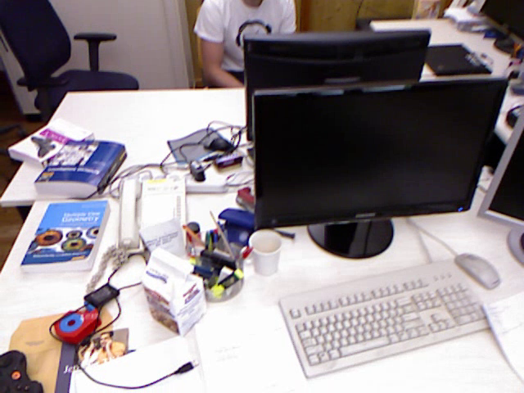
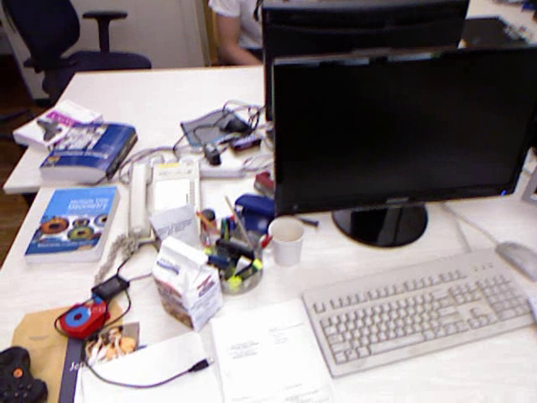
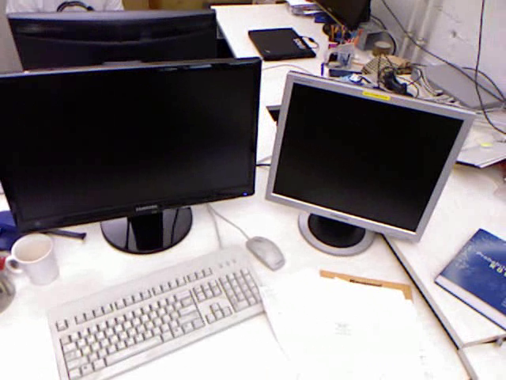
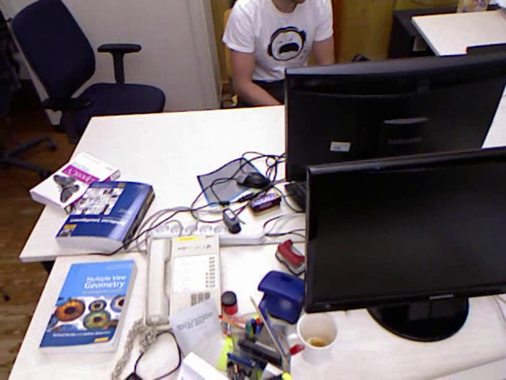
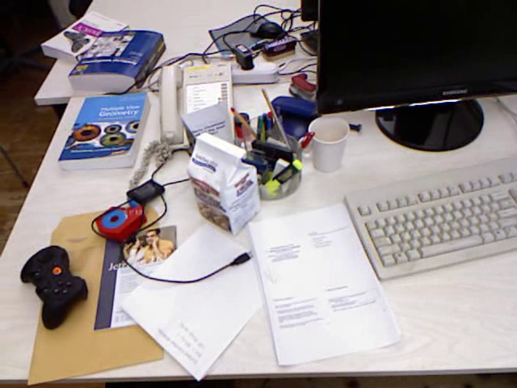
과제내용 및 추진방법 / 키프레임·가상투어
실제 입력 프레임을 이용한 대표 장면 선별 계획
현재: 5fps 균일 추출 / 후속: 중복·품질·관측 영역을 고려한 자동 선별
선별 기준
장면 중복도
선명도
새 관측 영역
프레임 1
프레임 2
프레임 34
선별 후 투어 지점 연결
1
3
프레임 67
프레임 100
프레임 133
2
SpaceWatch3D · 산학협력프로젝트 계획발표
10
Notes:
약 55초. 여섯 장 모두 kdj 저장소의 실제 RGB 입력 프레임이며 번호는 1, 2, 34, 67, 100, 133입니다. 설명을 위해 수동으로 고른 예시이며 자동 키프레임 선택 결과가 아닙니다. 초기 연속 프레임의 중복과 이동하면서 달라지는 관측을 볼 수 있습니다. 자동 선별에서는 중복도, 품질과 관측 영역을 함께 고려하고 실제 이동 가능한 지점 연결을 검증합니다. 오른쪽 그래프는 후속 투어 연결 계획을 설명합니다. 실제 입력이 RGB이므로 360도 파노라마 탐색은 추후 입력 확장 단계에서 검증합니다.
근거: kdj 브랜치 fbe9dd17cb0a2550a432efdd09290de671c0b819, https://github.com/choonpal/spacewatch3d/blob/fbe9dd17cb0a2550a432efdd09290de671c0b819/README.md . 완료 범위와 수치는 README 및 logs/04_model_analyzer.log, 14_mvs_run.json, 15_mvs_validation.json에 근거합니다. 가상투어·웹서비스와 역할·학기 일정은 기존 팀 계획을 유지했습니다. 후속 변화 비교의 구체적인 알고리즘과 역할 분담은 팀 설계안이며 구현 완료를 뜻하지 않습니다. 실제 입력 프레임과 복원 도표는 같은 kdj 커밋의 freiburg1_xyz_frames_5fps, sfm_freiburg1_xyz_5fps/sparse_overview.png, openmvs/dense_overview.png에서 가져왔습니다. 후속 의미 지도와 회차 비교는 계획 도식이고, 웹 화면은 기존 서비스 구상 이미지입니다.

Slide 11
과제내용 및 추진방법 / 촬영 회차 변화 비교 계획
의미 지도 정합과 변화 근거 확인
후속 개발 도식 · 촬영 회차 비교 실험은 아직 수행하지 않았습니다
회차별 의미 지도
스케일·좌표 정합
상태 비교·웹 조회
촬영 A
고정 구조로 대응
변화 후보
점·클래스·관측
스케일·회전·이동 정렬
공통 관측 영역 확인
추가·제거·이동
변경 영역·근거 프레임
관측 부족 시 판단 보류
촬영 B
점·클래스·관측
정합 실패·미관측 구분
검증안: 3D 위치·클래스의 변화 후보를 원본 2D 관측으로 확인
비교 단위와 최종 알고리즘은 의미 지도 검증 후 실험으로 선정
SpaceWatch3D · 산학협력프로젝트 계획발표
11
Notes:
약 65초. 이 그림 전체는 미구현된 후속 비교 계획입니다. 현재 kdj에는 촬영 회차 A와 B의 의미 지도를 비교한 결과가 없으므로 실제 복원 그림을 두 회차 비교 결과로 재사용하지 않습니다. 서로 다른 회차의 의미 지도를 공통 스케일과 좌표로 정렬하고 관측 범위를 확인한 후 상태 변화 후보를 비교하는 방향입니다. 원본 영상은 근거와 가림 검토에 사용합니다. 세부 비교 알고리즘과 이동 판정은 아직 검증해야 합니다.
근거: kdj 브랜치 fbe9dd17cb0a2550a432efdd09290de671c0b819, https://github.com/choonpal/spacewatch3d/blob/fbe9dd17cb0a2550a432efdd09290de671c0b819/README.md . 완료 범위와 수치는 README 및 logs/04_model_analyzer.log, 14_mvs_run.json, 15_mvs_validation.json에 근거합니다. 가상투어·웹서비스와 역할·학기 일정은 기존 팀 계획을 유지했습니다. 후속 변화 비교의 구체적인 알고리즘과 역할 분담은 팀 설계안이며 구현 완료를 뜻하지 않습니다. 실제 입력 프레임과 복원 도표는 같은 kdj 커밋의 freiburg1_xyz_frames_5fps, sfm_freiburg1_xyz_5fps/sparse_overview.png, openmvs/dense_overview.png에서 가져왔습니다. 후속 의미 지도와 회차 비교는 계획 도식이고, 웹 화면은 기존 서비스 구상 이미지입니다.

Slide 12
과제내용 및 추진방법 / 개발환경·기술스택
검증된 복원 환경과 후속 개발 기술
완료된 실행 환경과 앞으로 선정·통합할 도구를 구분합니다
구분 | 도구 및 상태
실행 확인 | Ubuntu 22.04.5 · CPU 8스레드 · CUDA 미사용
프레임·SfM | FFmpeg 5fps · COLMAP 3.7 실행 완료
깊이·조밀 복원 | OpenMVS 2.4.0 실행 완료
후속 분석 후보 | Open3D · PyCOLMAP · PyTorch 분할 모델 선정
웹·저장소 계획 | FastAPI · TypeScript / Three.js · SQLite 또는 PostgreSQL
협업·확장 | GitHub · RGB 검증 후 360° 입력 경로 추가
360° 확장: 다방향 시야 변환과 카메라 모델·원본 파노라마의 대응 유지
SpaceWatch3D · 산학협력프로젝트 계획발표
12
Notes:
약 55초. COLMAP 3.7과 OpenMVS 2.4.0은 실제 실행한 CPU 환경입니다. Open3D 후처리와 PyCOLMAP 연결, 분할 모델 및 웹 기술은 후속 개발 후보입니다. 360도 파노라마는 여러 일반 시야각 이미지로 변환하며 원본 파노라마와 가상 시야 카메라의 방향 관계를 보관해야 합니다. 이 확장은 아직 검증하지 않았습니다. 깊이 지도 번호와 프레임 번호를 동일하게 가정하지 않습니다.
근거: kdj 브랜치 fbe9dd17cb0a2550a432efdd09290de671c0b819, https://github.com/choonpal/spacewatch3d/blob/fbe9dd17cb0a2550a432efdd09290de671c0b819/README.md . 완료 범위와 수치는 README 및 logs/04_model_analyzer.log, 14_mvs_run.json, 15_mvs_validation.json에 근거합니다. 가상투어·웹서비스와 역할·학기 일정은 기존 팀 계획을 유지했습니다. 후속 변화 비교의 구체적인 알고리즘과 역할 분담은 팀 설계안이며 구현 완료를 뜻하지 않습니다. 실제 입력 프레임과 복원 도표는 같은 kdj 커밋의 freiburg1_xyz_frames_5fps, sfm_freiburg1_xyz_5fps/sparse_overview.png, openmvs/dense_overview.png에서 가져왔습니다. 후속 의미 지도와 회차 비교는 계획 도식이고, 웹 화면은 기존 서비스 구상 이미지입니다.

Slide 13
과제내용 및 추진방법 / 시스템 아키텍처
웹 요청과 분석 결과의 전달 구조
웹·API·분석 모듈 사이의 요청과 응답, 저장소의 읽기·쓰기를 구분합니다
웹 클라이언트
API 서버
분석 모듈
업로드·조회 요청
분석 실행 요청
업로드·조회
분석 작업 실행
작업 상태 관리
SfM·MVS
키프레임·투어
좌표 변환
관측 대응
class_id
신뢰도·근거
진행 상태·결과
분석 결과 반환
투어·의미 지도
날짜별 변화 비교
관측·회차 정합
의미·변화 분석
메타데이터
저장·조회
파일 업로드
결과 파일 조회
입력 읽기
결과 저장
메타데이터 DB
파일 저장소
클래스·관측 근거
투어·변화·상태
깊이·점군·영상
카메라·결과
SpaceWatch3D · 산학협력프로젝트 계획발표
13
Notes:
약 60초. 웹은 투어와 날짜별 변화 및 의미 지도를 조회합니다. API는 요청·작업 상태를 관리하고 분석 모듈의 결과를 반환합니다. 분석 계층에는 SfM·MVS 복원, 키프레임·투어, 2D–3D 관측 및 촬영 회차 정합, 의미 라벨 통합과 변화 분석이 있습니다. 카메라, 깊이, 점군과 원본 영상은 파일 저장소에, 클래스와 관측 근거 및 투어·변화와 작업 상태는 메타데이터 DB에 연결합니다. 파일 링크와 DB에 저장할 세부 필드 및 대규모 점별 속성 저장 형식은 구현하며 확정합니다. 위쪽 선은 실행 요청, 아래쪽 선은 결과 반환이며 저장소 선은 읽기·쓰기입니다. 현재 복원 외 서비스 계층과 의미 지도는 구축 계획입니다.
근거: kdj 브랜치 fbe9dd17cb0a2550a432efdd09290de671c0b819, https://github.com/choonpal/spacewatch3d/blob/fbe9dd17cb0a2550a432efdd09290de671c0b819/README.md . 완료 범위와 수치는 README 및 logs/04_model_analyzer.log, 14_mvs_run.json, 15_mvs_validation.json에 근거합니다. 가상투어·웹서비스와 역할·학기 일정은 기존 팀 계획을 유지했습니다. 후속 변화 비교의 구체적인 알고리즘과 역할 분담은 팀 설계안이며 구현 완료를 뜻하지 않습니다. 실제 입력 프레임과 복원 도표는 같은 kdj 커밋의 freiburg1_xyz_frames_5fps, sfm_freiburg1_xyz_5fps/sparse_overview.png, openmvs/dense_overview.png에서 가져왔습니다. 후속 의미 지도와 회차 비교는 계획 도식이고, 웹 화면은 기존 서비스 구상 이미지입니다.

Slide 14
과제내용 및 추진방법 / 태스크별 담당자
공통 데이터 규격을 기준으로 병렬 개발
복원 결과를 샘플로 공유하고, 의미 지도·투어·웹을 병렬로 연결합니다
모듈 | 주요 출력 | 담당안
영상·SfM·MVS | 자세·깊이·조밀 점군 | 김동주
키프레임·투어 | 대표 장면·이동 링크 | 이태훈
2D–3D 대응·회차 정합 | 관측 연결·좌표/스케일 변환 | 임현우
의미 지도·변화 분석 | 분할·라벨 통합·변화 후보 | 서관우
웹·서비스 | 가상투어·지도·변화 이력 조회 | 시한결
역할은 임의로 배정한 초안이며, 진행 상황과 팀 협의에 따라 유동적으로 변경됩니다.
SpaceWatch3D · 산학협력프로젝트 계획발표
14
Notes:
약 55초. 담당자는 기존 배정을 유지하고 처리 범위를 kdj 방식으로 구체화한 초안입니다. 김동주는 SfM과 MVS 기반 복원 및 입력 확장, 이태훈은 대표 장면과 투어, 임현우는 2D–3D 관측 대응과 회차 정합, 서관우는 분할과 라벨 통합 및 변화 분석, 시한결은 웹과 API·조회 통합을 맡는 안입니다. 메타데이터에 capture_id, frame_id, image_id, depth_id, point_id와 보정 카메라 및 관측 연결을 정의합니다. 서관우와 임현우는 라벨 투영 입출력을 먼저 합의합니다.
근거: kdj 브랜치 fbe9dd17cb0a2550a432efdd09290de671c0b819, https://github.com/choonpal/spacewatch3d/blob/fbe9dd17cb0a2550a432efdd09290de671c0b819/README.md . 완료 범위와 수치는 README 및 logs/04_model_analyzer.log, 14_mvs_run.json, 15_mvs_validation.json에 근거합니다. 가상투어·웹서비스와 역할·학기 일정은 기존 팀 계획을 유지했습니다. 후속 변화 비교의 구체적인 알고리즘과 역할 분담은 팀 설계안이며 구현 완료를 뜻하지 않습니다. 실제 입력 프레임과 복원 도표는 같은 kdj 커밋의 freiburg1_xyz_frames_5fps, sfm_freiburg1_xyz_5fps/sparse_overview.png, openmvs/dense_overview.png에서 가져왔습니다. 후속 의미 지도와 회차 비교는 계획 도식이고, 웹 화면은 기존 서비스 구상 이미지입니다.

Slide 15
과제내용 및 추진방법 / 검증 계획
복원·의미 연결·변화 탐지를 단계별로 검증
논문 주제와 작성 방향은 지도교수님과 협의합니다
검증 대상 | 실험 구성 | 평가 지표
공간 복원 | 정답 궤적/깊이와 스케일 정렬 | 궤적·깊이 오차·등록률
2D–3D 의미 연결 | 깊이 가림 검사 적용 전후 | 라벨 정확도·오연결률
라벨 통합 | 단일 관측 / 다중 관측 집계 | 클래스별 정확도·unknown
키프레임·투어 | 균일 추출 / 품질·중첩 선별 | 관측 영역·연결 오류
촬영 회차 변화 | 무변화 / 추가·제거·이동 | 정밀도·재현율·가림 오탐
복원 완료와 정확도 검증을 구분하고, 의미 지도 검증 후 회차 비교를 평가
SpaceWatch3D · 산학협력프로젝트 계획발표
15
Notes:
약 60초. 현재 실행 결과는 복원이 수행됐다는 근거이며 정답 대비 정확도 평가는 아닙니다. 후속 연구에서는 깊이 가림 검사와 다중 관측 통합이 의미 라벨 정확도에 주는 효과를 비교할 수 있습니다. 비교군과 논문 신규성은 지도교수님과 협의합니다. 회차 변화는 의미 지도와 정합을 먼저 검증하고 촬영 조건 변화 및 실제 물체 변화를 분리해 평가합니다.
근거: kdj 브랜치 fbe9dd17cb0a2550a432efdd09290de671c0b819, https://github.com/choonpal/spacewatch3d/blob/fbe9dd17cb0a2550a432efdd09290de671c0b819/README.md . 완료 범위와 수치는 README 및 logs/04_model_analyzer.log, 14_mvs_run.json, 15_mvs_validation.json에 근거합니다. 가상투어·웹서비스와 역할·학기 일정은 기존 팀 계획을 유지했습니다. 후속 변화 비교의 구체적인 알고리즘과 역할 분담은 팀 설계안이며 구현 완료를 뜻하지 않습니다. 실제 입력 프레임과 복원 도표는 같은 kdj 커밋의 freiburg1_xyz_frames_5fps, sfm_freiburg1_xyz_5fps/sparse_overview.png, openmvs/dense_overview.png에서 가져왔습니다. 후속 의미 지도와 회차 비교는 계획 도식이고, 웹 화면은 기존 서비스 구상 이미지입니다.

Slide 16
과제추진일정 / 간트차트·담당자
의미 지도 검증 후 회차 비교와 360° 입력을 통합합니다
9/21 계획발표 10/19 중간발표 12/7 결과발표 12/20 결과보고서
태스크 | 담당안 | 9/14~ 9/27 | 9/28~ 10/11 | 10/12~ 10/25 | 10/26~ 11/8 | 11/9~ 11/22 | 11/23~ 12/6 | 12/7~ 12/20
요구분석·촬영·규격 | 전원
SfM·MVS·입력 확장 | 김동주
키프레임·투어 | 이태훈
관측 연결·회차 정합 | 임현우
의미 지도·변화 분석 | 서관우
웹·이력 | 시한결
360°·통합·정량 평가 | 전원
발표·문서·실적 | 전원
논문 방향·일정 협의 | 전원
진한 파랑: 주 개발·수행 연한 파랑: 검증·개선·지원 담당·세부 일정은 협의 후 확정
SpaceWatch3D · 산학협력프로젝트 계획발표
16
Notes:
약 60초. 9월 13일 한 RGB 영상의 SfM·MVS 실험은 완료했습니다. 이후 일정은 새 데이터 검증과 입력 확장, 의미 지도와 투어·웹의 병렬 개발 계획입니다. 10월에는 의미 연결과 기본 투어를 검증하고, 11월에는 회차 정합과 변화 비교 및 360도 입력을 통합하는 방향으로 진행합니다. 실제 시연 범위는 결과에 따라 조정합니다. 9/21, 10/19, 12/7 발표와 12/20 보고서 일정은 기존 OT 계획 기준이며 LMS 변경 공지를 우선합니다. 논문 방향은 교수님과 협의하고 주간 화요일 회의를 유지합니다.
근거: kdj 브랜치 fbe9dd17cb0a2550a432efdd09290de671c0b819, https://github.com/choonpal/spacewatch3d/blob/fbe9dd17cb0a2550a432efdd09290de671c0b819/README.md . 완료 범위와 수치는 README 및 logs/04_model_analyzer.log, 14_mvs_run.json, 15_mvs_validation.json에 근거합니다. 가상투어·웹서비스와 역할·학기 일정은 기존 팀 계획을 유지했습니다. 후속 변화 비교의 구체적인 알고리즘과 역할 분담은 팀 설계안이며 구현 완료를 뜻하지 않습니다. 실제 입력 프레임과 복원 도표는 같은 kdj 커밋의 freiburg1_xyz_frames_5fps, sfm_freiburg1_xyz_5fps/sparse_overview.png, openmvs/dense_overview.png에서 가져왔습니다. 후속 의미 지도와 회차 비교는 계획 도식이고, 웹 화면은 기존 서비스 구상 이미지입니다.

Slide 17
과제추진일정 / 팀원·멘토 회의
매주 화요일에 진행 결과와 다음 검증을 합의합니다
정기회의는 주 1회 예정이며, 시각과 온라인·대면 방식은 협의합니다
구분 | 일정·참여 | 주요 안건
팀 정기회의 | 매주 화요일 / 팀원 전원 | 진행 결과·실패 사례·노드 통합
멘토 주간 점검 | 화요일 회의에 포함하도록 조율 | 요구사항·기술 선택·논문 실험
멘토 일정 예외 | 화요일이 어려우면 별도 일정 | 주 1회 이상 멘토 회의 유지
대면 멘토 회의 | 요구분석·통합 시연 시 1~2회 추진 | 촬영 환경·활용 시나리오 검토
회의 전: Issue에 결과·질문 정리 회의 후: 결정·담당·기한을 회의록에 기록
SpaceWatch3D · 산학협력프로젝트 계획발표
17
Notes:
약 45초. 팀 회의는 매주 화요일로 계획합니다. 멘토 점검을 같은 회차에 포함하는 방향으로 조율하되 화요일 참석이 어려우면 별도 일정을 잡아 주간 멘토 회의 요건을 유지합니다. 회의에는 코드와 실험 근거를 가져오고 다음 주 담당과 완료 기준을 정합니다. 논문과 관련해서도 매주 비교 결과와 부족한 증거를 함께 점검합니다. 대면 멘토 회의는 요구분석과 통합 시연 단계에 1~2회 추진합니다. 자료: 수행계획서 9절, 종합설계프로젝트 1 OT에 기반한 계획안.
자료: 팀원이 제공한 「3D_가상투어_시계열_공간변화_발표자료.pptx」 및 대화에서 정리한 수행 방향. 이미지가 있는 경우 원본 PPT의 개념 이미지를 재사용했으며 실제 구현 결과가 아님.

Slide 18
기대효과 및 활용방안
시설의 촬영 기록을 공간과 날짜로 확인합니다
변화 후보와 전후 근거를 함께 제공하여 담당자의 점검을 보조합니다
활용 대상 | 사용 장면 | 기대효과
가상투어 제작 | 대표 장면과 이동 링크 자동 구성 | 장면 선별·연결의 반복 작업 감소
사무실·교육시설 | 가구 배치·물품·적치물 변화 확인 | 원격 점검 대상 우선 확인
시설 운영 이력 | 날짜별 공간 탐색과 전후 대조 | 변경 시점과 근거 추적
효과 검증: 수동 비교와 시스템 사용의 작업 시간·누락·오탐을 비교
SpaceWatch3D · 산학협력프로젝트 계획발표
18
Notes:
약 45초. 대표 장면과 연결을 자동 구성하면 가상투어 제작의 반복 작업을 줄일 수 있습니다. 사무실이나 교육시설에서는 배치와 적치물의 변화 후보를 원격으로 확인하고 필요한 점검 대상을 정할 수 있습니다. 날짜별 원본과 비교 근거가 연결되어 변경 이력을 다시 확인하기 쉽습니다. 기대효과이며 수치 개선이 입증된 상태는 아닙니다. 수동 비교와의 작업 시간 및 누락·오탐을 측정해 확인할 계획입니다. 자료: 수행계획서 10절.
자료: 팀원이 제공한 「3D_가상투어_시계열_공간변화_발표자료.pptx」 및 대화에서 정리한 수행 방향. 이미지가 있는 경우 원본 PPT의 개념 이미지를 재사용했으며 실제 구현 결과가 아님.

Slide 19
예상성과 / 논문·SW·기술문서
논문 1편 투고와 재현 가능한 개발 결과를 목표로 합니다
논문 작성 방향과 세부 일정은 지도교수님께 문의한 뒤 정합니다
성과 유형 | 계획 | 목표 수준
논문 | 지도교수님과 주제·작성 방향 협의 예정 | 1편 투고 목표
SW·시연 | 통합 웹 프로토타입·코드·실행 안내 | 주요 개발 산출물
기술문서 | 메타데이터·노드·API 명세와 평가서 | 주요 문서 산출물
SW 등록 | 등록 범위·주체·절차 협의 | 추가 추진 검토
특허·앱 등록 | 기술 차별성과 등록 대상 확인 | 조건 충족 시 검토
SpaceWatch3D · 산학협력프로젝트 계획발표
19
Notes:
약 45초. 우선 성과는 논문 한 편 투고와 웹 프로토타입, 기술문서입니다. 논문은 정합과 키프레임 선별 효과를 정량 분석하는 방향이며, 선행연구를 통해 신규성을 검토합니다. 논문의 주제와 작성 방법, 제출 일정은 지도교수님께 문의한 후 결정합니다. 채택과 학회 발표는 심사 및 학회 일정에 따라 결정되므로 제출만으로 발표 실적을 충족했다고 표시하지 않습니다. SW 등록과 특허, 앱 등록은 추가 검토 항목입니다. 제출 전 담당교수의 검토를 받고 저자 구성과 사사 요건을 확인합니다. 이상으로 발표를 마치고 질문을 받겠습니다. 자료: 수행계획서 10절.
자료: 팀원이 제공한 「3D_가상투어_시계열_공간변화_발표자료.pptx」 및 대화에서 정리한 수행 방향. 이미지가 있는 경우 원본 PPT의 개념 이미지를 재사용했으며 실제 구현 결과가 아님.

